Slide 1
企业通用审核系统答辩
答辩人：严涵 等

Slide 2
一 用户端页面
二 BOSS端页面

Slide 3
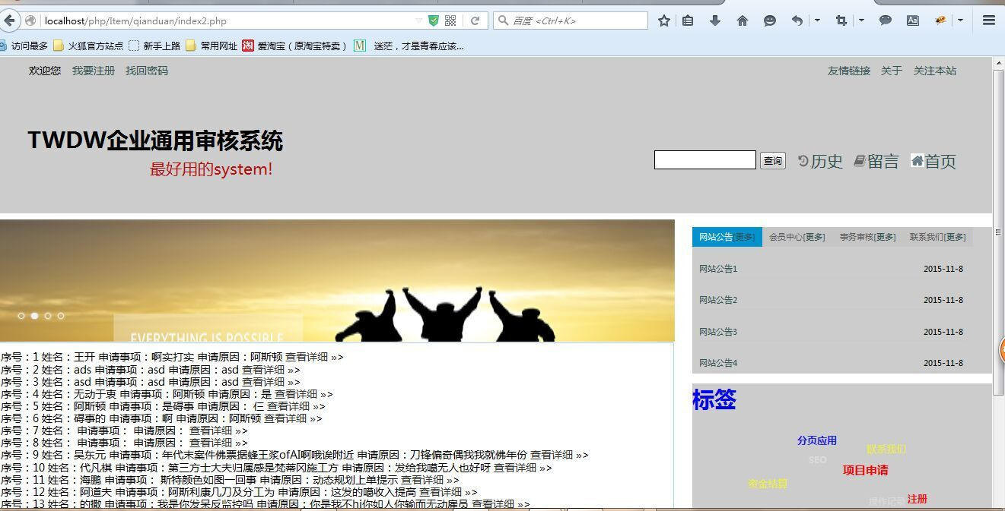
用户端主页
点击左上角的我要注册，进入注册页面

Slide 4
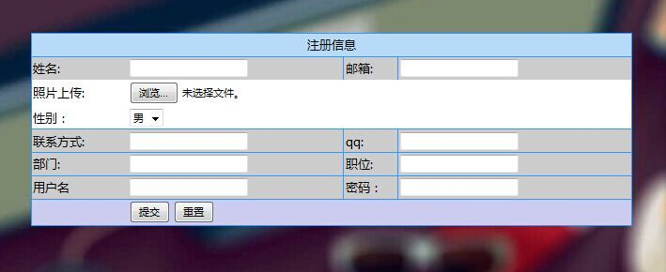
用户注册
1、表格整体的制作
2、照片的上传
3、每一个输入的正 则匹配
4、提交之后我们进入登录页面

Slide 5
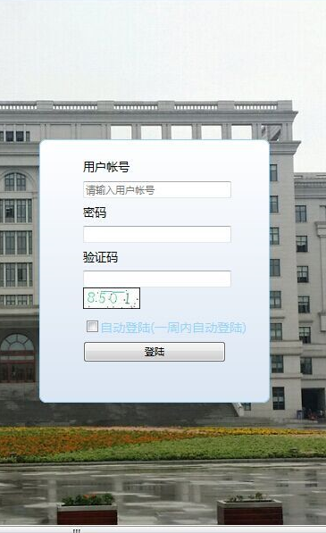
用户登录
1、每个输入框的正则匹配
2、验证码
3、自动登录功能的实现

Slide 6
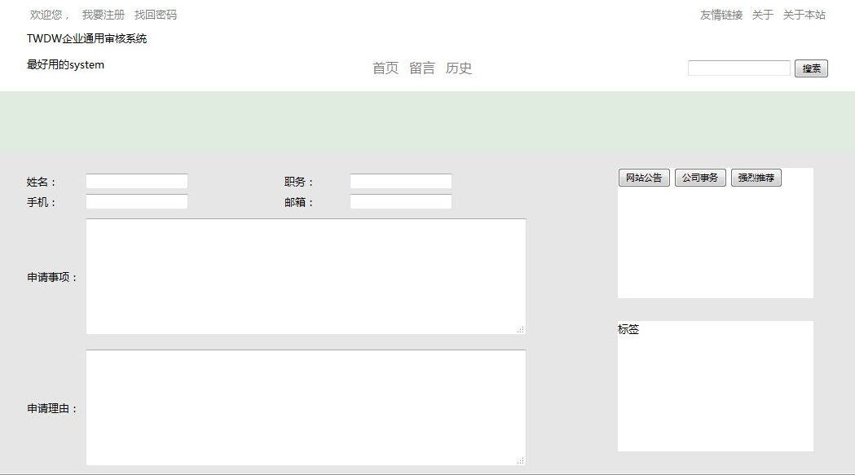
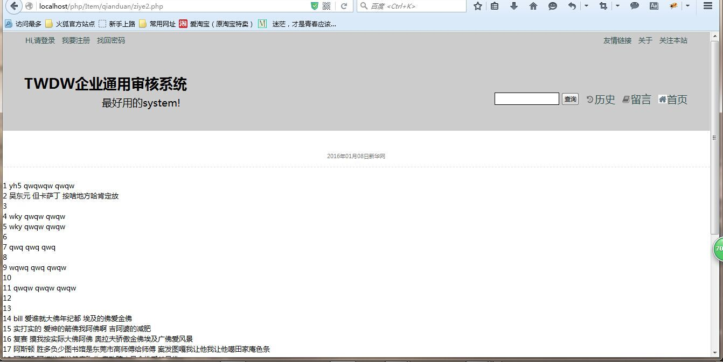
事件申请
1、每个输入的正则匹配
2、文本框的设置
3、申请后的申请记录

Slide 7
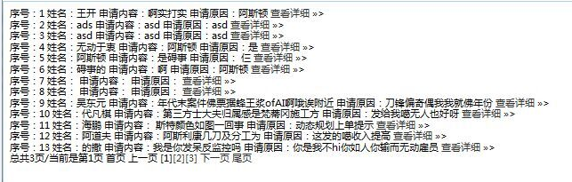
页面内的分业制作
这是用户主页左下角的分页截图。
按序号排列，
有内容简介，
最下方有页面页数与跳转。

Slide 8
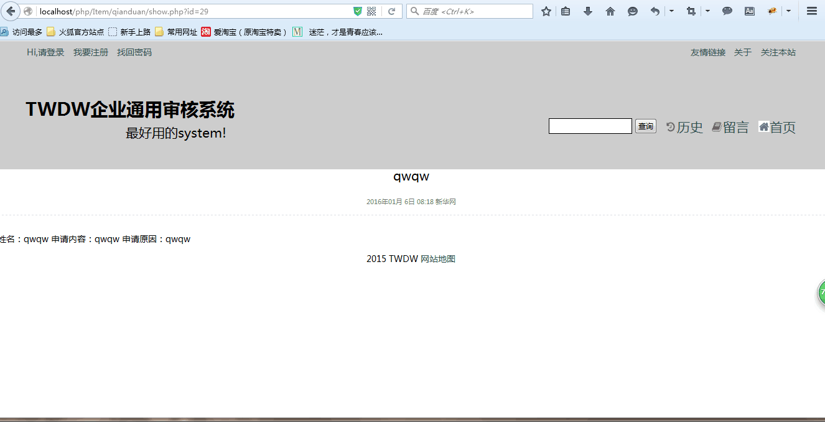
历史记录与查询
上图是历史记录
下图是查询后的结果

Slide 9
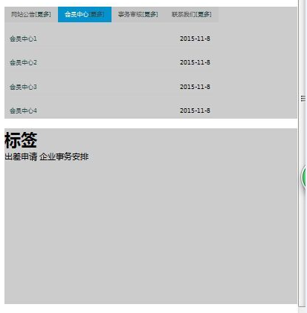
三个分页
1、选项卡的制作
2、网站公告 会员中心
事物审核 联系我们

Slide 10
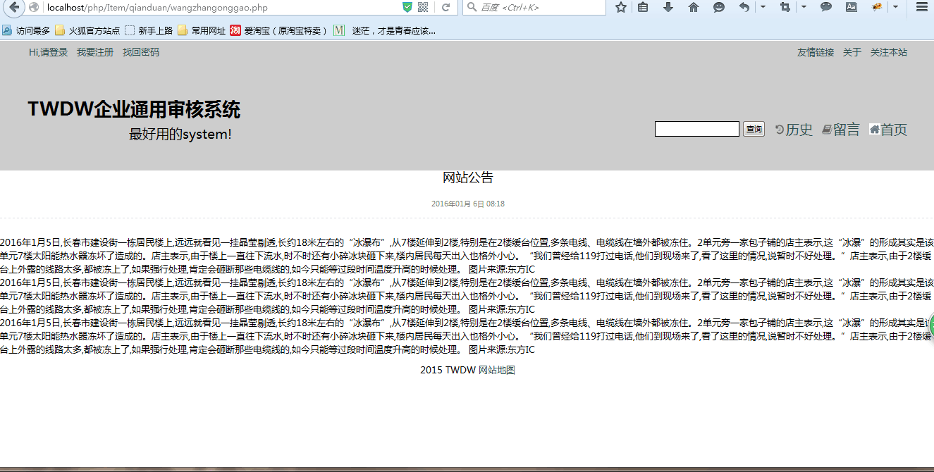
网站公告

Slide 11
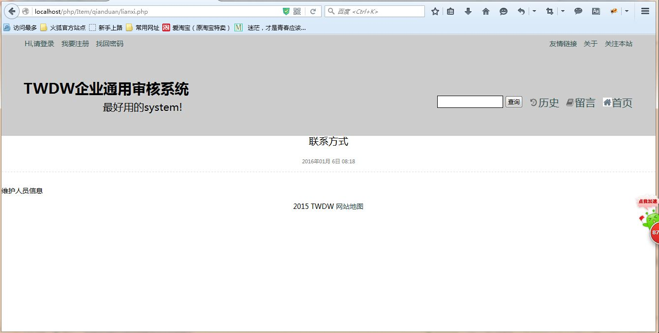
联系我们

Slide 12
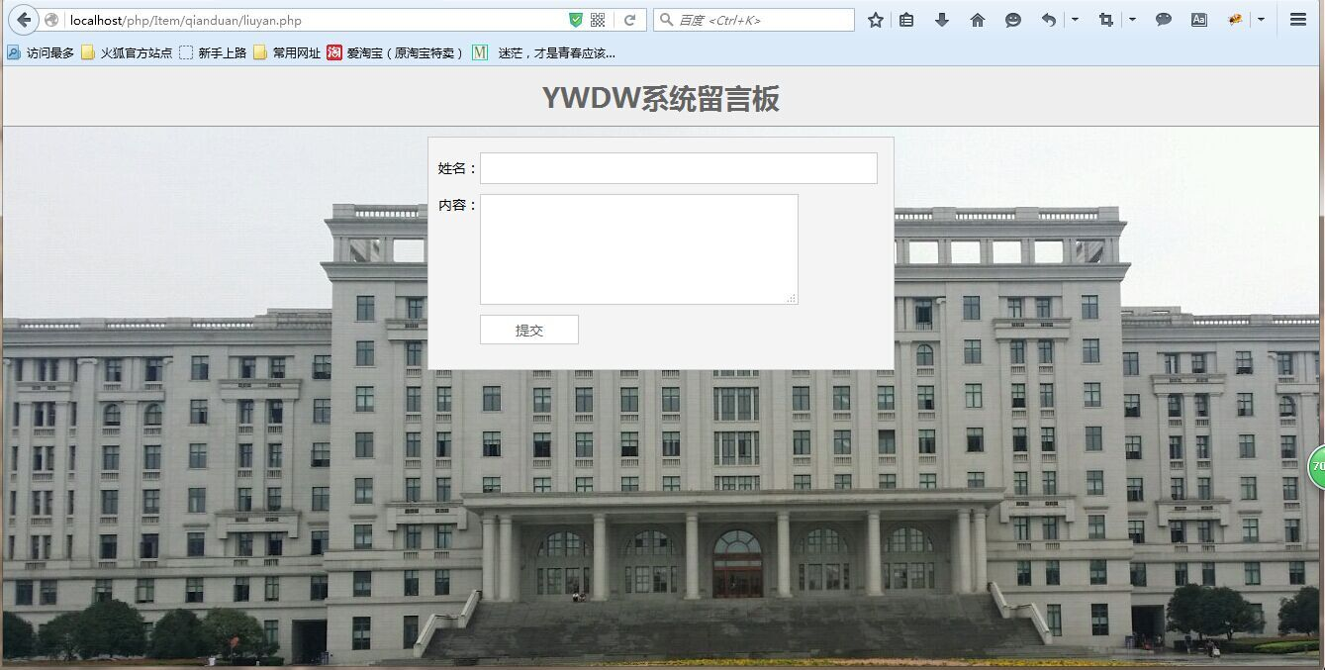
系统留言板

Slide 13
BOSS端页面

Slide 14
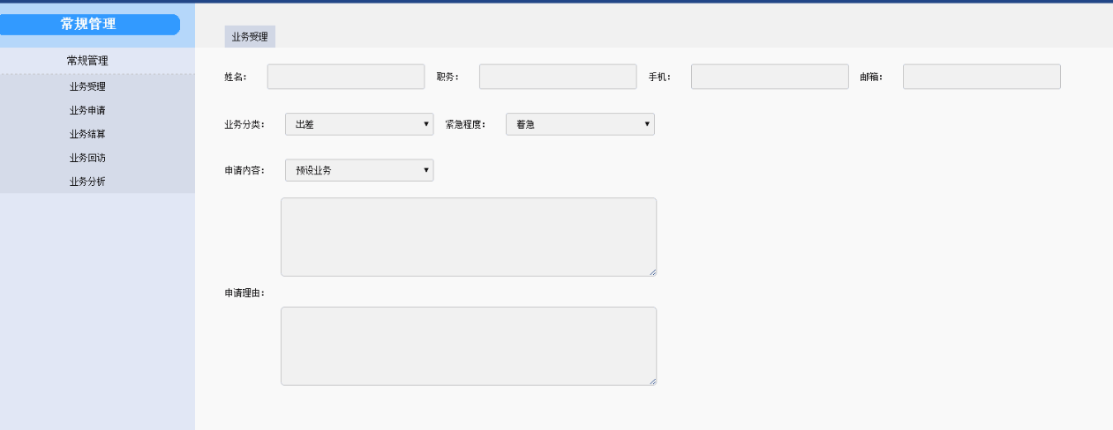
公司主管人员审批页面
公司主管审批相关信息

Slide 15
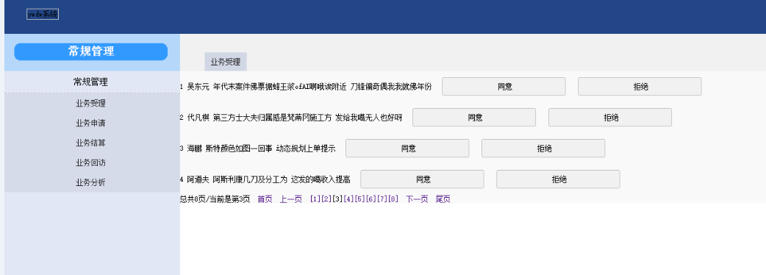
公司主管人员审批页面
公司主管查看相关信息

Slide 16
PPT展示结束
谢谢观看

